Slide 1
Definiční obor Df, obor hodnot Hf
Všechna čísla x, pro která umíme určit hodnotu y, nazýváme definiční obor Df
Všechna čísla y, která můžeme vypočítat, nazýváme obor hodnot Hf

Slide 2
Jak určíme definiční obor?
Funkci máme zadanou předpisem:
např.: y = 0,5.x + 2
Musíme si položit otázku: „Jsou čísla, pro která neumíme vypočítat hodnotu y?“
y = 0,5.x + 2
Každé číslo umíme vynásobit číslem 0,5 a ke každému číslu lze přičíst 2.
Za x můžeme zvolit libovolné reálné číslo.
Definiční obor uvedené funkce jsou všechna reálná čísla.
Zapíšeme: Df = R

Slide 3
Jak určíme definiční obor?
Funkci máme zadanou předpisem:
Existují funkce, u kterých bychom neuměli vypočítat hodnotu y?
Existují. Např. $y= \frac{5}{x}$ nebo $y= \sqrt{x}$
U funkce $y= \frac{5}{x}$ nemůžeme za x dosadit 0, hodnotu zlomku neumíme vypočítat. Definiční obor této funkce jsou všechna reálná čísla kromě 0.
Df = R – 0
U funkce $y= \sqrt{x}$ nemůžeme za x dosadit záporné číslo, hodnotu odmocniny umíme vypočítat jen pro kladná čísla a nulu. Definiční obor této funkce jsou všechna nezáporná reálná čísla (kladná čísla a 0)
Df = $R_{0}^{+}$

Slide 5
Jak určíme definiční obor a obor hodnot?
Funkci máme zadanou tabulkou:
z definice vyplývá, že definiční obor jsou čísla, která jsou v řádku x
Df = {-1; 0; 3; 5; 6; 8; 10}
obor hodnot jsou čísla, která jsou v řádku y
Hf = {-7; -5; 1; 5; 7; 11; 15}

Slide 6
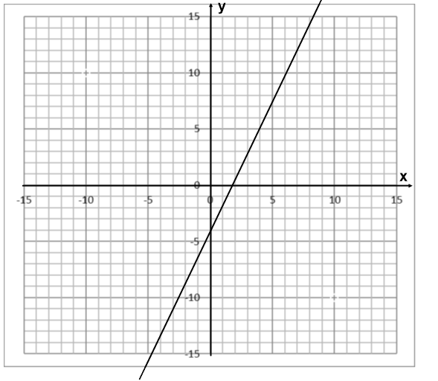
Jak určíme definiční obor a obor hodnot?
Funkci máme zadanou grafem
Pokud je grafem přímka nebo křivka, která začíná i končí v nekonečnu, pak jsou definičním oborem i oborem hodnot všechna reálná čísla:
Df = R
Hf = R
V grafu vidíme pouze část přímky.

Slide 7
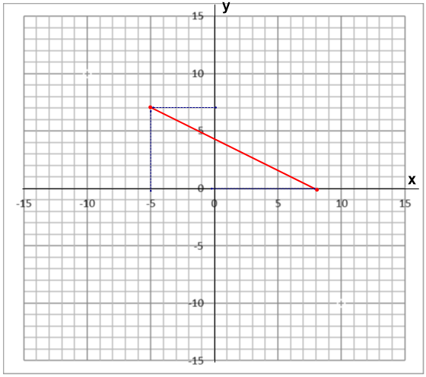
Jak určíme definiční obor a obor hodnot?
Funkci máme zadanou grafem
Pokud je grafem přímka nebo křivka, která má začátek a konec (plný puntík), pak určíme hodnoty x, pro které lze najít hodnotu y.
hodnoty x – Df
hodnoty y – Hf

Slide 8
Jak určíme definiční obor a obor hodnot?
Funkci máme zadanou grafem
Df = $\left\langle −5;8\right\rangle$
Hf = $\left\langle 0;7\right\rangle$
Počáteční a koncovou hodnotu píšeme do lomených závorek

Slide 9
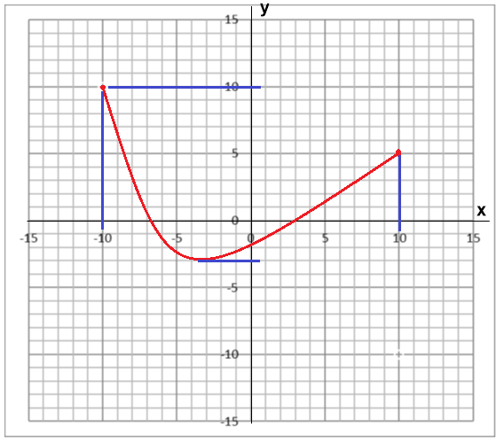
Jak určíme definiční obor a obor hodnot?
Funkci máme zadanou grafem
Df = $\left\langle −10;10\right\rangle$
Hf = $\left\langle −3;10\right\rangle$

Slide 10
Zápis do sešitu: Určení definičního oboru
Funkci máme zadanou předpisem:
Musíme si položit otázku: „Jsou čísla, pro která neumíme vypočítat hodnotu y?“
Hodnota jmenovatele zlomku nesmí být 0
Druhou odmocninu umíme vypočítat jen z kladných čísel a čísla nula
Př: určete definiční obor funkcí:
y$= 3x$
y$= \frac{5}{x}$
$y=\sqrt{x}$

Slide 11
Řešení příkladu:
Df = R (za x můžeme dosadit každé reálné číslo)
Df = R – {0} (x nemůže být rovno 0)
Df =$R_{0}^{+}$ (odmocnit můžeme kladné číslo nebo nulu)

Slide 12
Funkci máme zadanou tabulkou:
Definiční obor jsou čísla v řádku x a obor hodnot jsou čísla v řádku y

Slide 13
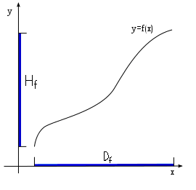
Funkci máme zadanou grafem
Definiční obor jsou všechna čísla pro která lze určit z grafu hodnotu y -Df
Obor hodnot jsou všechna čísla y -Hf

Slide 14
Úkoly:
Str. 29, cv. 3; 4; 5
Str.30, cv. 6; 8
Str.31, cv. 9, 10

